Slide 1
আজকের পাঠে সবাইকে স্বাগতম

Slide 2
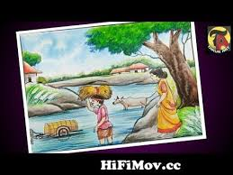
নিচের ছবিতে কী দেখতে পাচ্ছ?
গরুর গাড়ি ও গরু নদী পার হচ্ছে

Slide 3
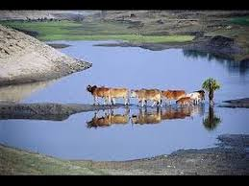
নিচের ছবিগুলো দেখে নাম বল
গরু এবং গরুর গাড়ি পার হয়ে যাচ্ছে

Slide 4
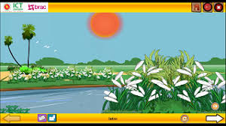
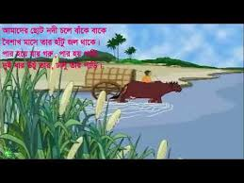
নিচের ছবিতে কী দেখতে পাচ্ছ?
নদীর ধারে কাশবন

Slide 5
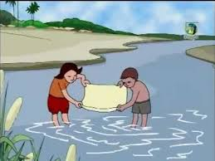
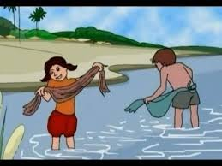
নিচের ছবিগুলো কিসের?
আঁচলে ছাকিয়া ছোট মাছ ধরছে

Slide 6
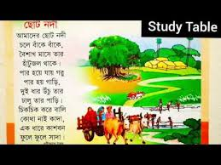
ছবিতে কী দেখছ?
আমাদের ছোট নদী

Slide 7
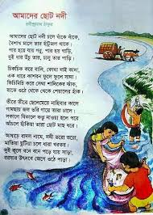
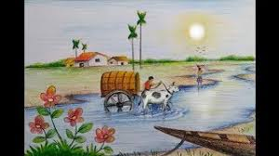
নিচের ছবিতে কী দেখতে পাচ্ছ?
গরুর গাড়ি নদী পার হচ্ছে

Slide 8
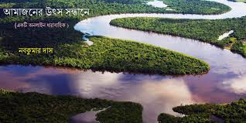
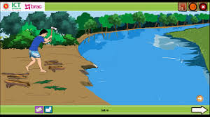
ছবিতে কী কী দেখতে পাচ্ছ?
আমাদের ছোট নদী চলে বাঁকে বাঁকে

Slide 9
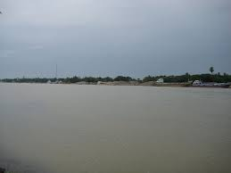
নিচের ছবিগুল কিসের?
আষাঢ় মাসে নদী ভরপুর

Slide 10
নিরব পাঠ

Slide 11
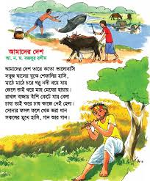
সরব পাঠ

Slide 12
শব্দগুলো পাঠ থেকে খুঁজে বের করি।অর্থ বলি।
পাড়ি
পার
বাদলধারা
বৃষ্টির স্রোত
হাঁক
চেঁচামেচি
নাওয়া
গোসল

Slide 13
ঘরের ভিতরের শব্দগুল খালি জায়গায় বসিয়ে বাক্য তৈরি করি।
ছেলেমেয়েরা-----------------মাছ ধরছে।
নববর্ষে সারা দেশ----------মেতে ওঠে।
নদীর------------নৌকা বাঁধা রয়েছে।
এক--------পাখি উড়ে গেল।
হাঁটুজলে
উৎসবে
কূলে
ঝাঁক

Slide 14
রেখা টেনে মিল করি।
এঁকে বেঁকে চলে
বৈশাখ মাসে নদীতে থাকে
ফুলে ফুলে সাদা দেখায়

Slide 15
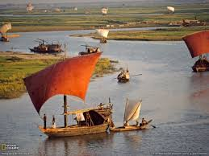
নদীর ছবিটি দেখে দুইটি বাক্য লিখি।
জোড়ায় কাজ

Slide 16
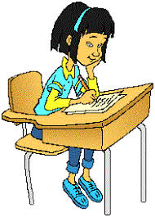
মূল্যায়ন
বাঁকে বাঁকে কী বয়ে চলে?
নদীর দুই ধার দেখতে কেমন?
রাতে কী শোনা যায়?
নদীতে কীভাবে ছেলেমেয়েরা মাছ ধরে?

Slide 17
সবাইকে ধন্যবাদ

